Slide 1

COGNITO
MARÍA LUZ PÉREZ SAURA
MARTÍN PIERANGELI
MARCELO RAPONI
JAVIER CEFERINO RODRÍGUEZ
MACHINE LEARNING
UNSAM 2021

Slide 2

DATASET
heart_failure_clinical_records_dataset.csv
299 PACIENTES 12 FEATURES 1 TARGET
BINARIAS
anaemia: Disminución de glóbulos rojos o hemoglobina
sex: Mujer u hombre
smoking: Si el paciente fuma
diabetes: Si el paciente tiene diabetes
high_blood_pressure: Si el paciente tiene hipertensión
CONTINUAS
age: Edad del paciente (años)
creatinine_phosphokinase: Nivel de enzimas CPK en sangre (mcg/L)
ejection_fraction: Porcentaje de sangre eyectada del corazón por contracción (%)
platelets: Plaquetas en sangre (kiloplatelets/mL)
serum_creatinine: Nivel de creatinina sérica en sangre (mg/dL)
serum_sodium: Nivel de sodio sérica en sangre (mEq/L)
time: Periodo de seguimiento (días)
TARGET
DEATH_EVENT: Si el paciente falleció durante el periodo de seguimiento
HEART FAILURE PREDICTION
Disponible en:
https://www.kaggle.com/andrewmvd/heart-failure-clinical-data

Slide 3
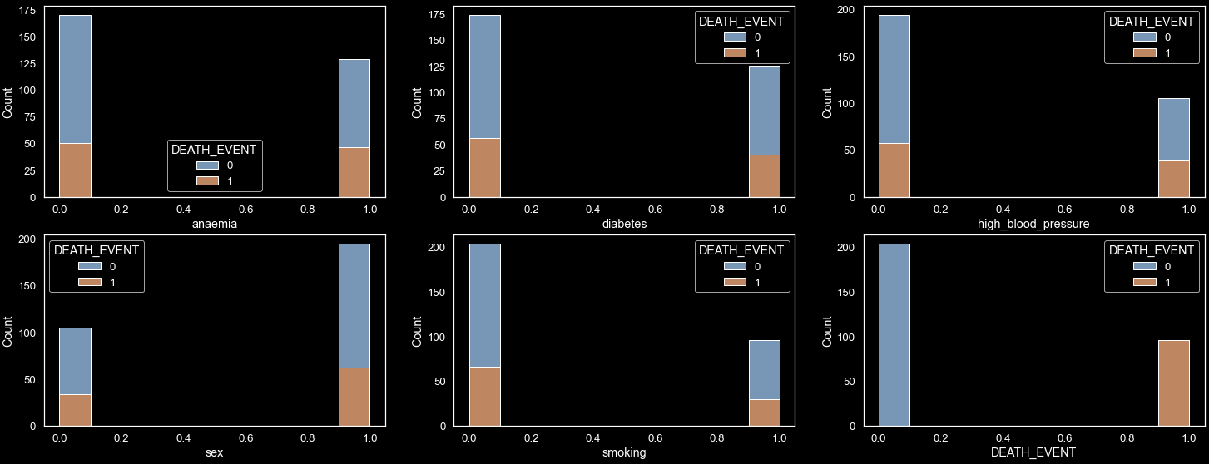
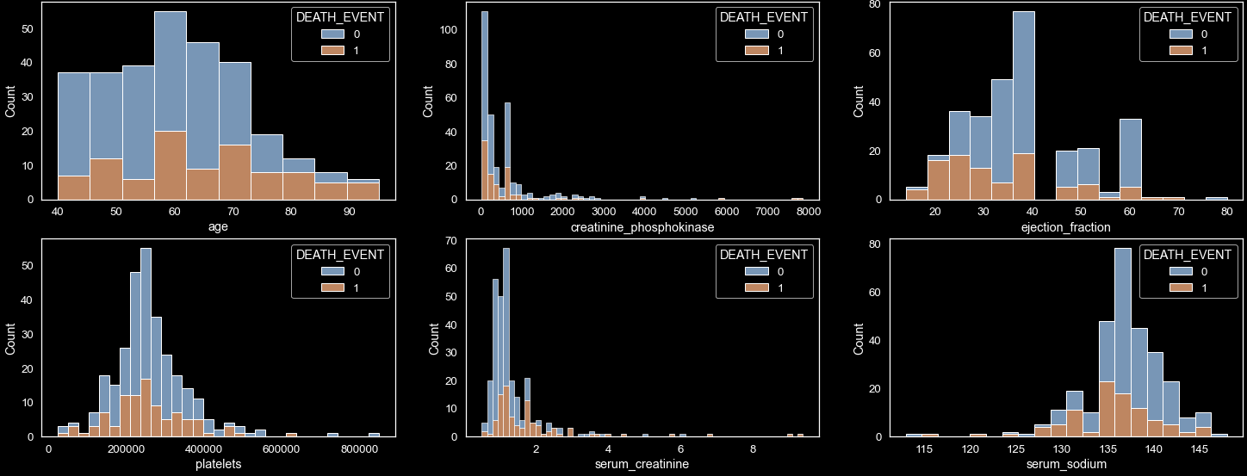
ESTADÍSTICA DE DATOS
DATA ANALYSIS

Slide 4
ESTADÍSTICA DE DATOS
ALGUNAS OBSERVACIONES:
creatinine_phosphokinase.mean() = 581.8 vs. 120mcg/L como valor máximo normal
- Valores altos en pacientes con AC o Pericarditis posterior a un AC
ejection_fraction.mean() = 38 vs. 41% como mínimo crítico
- La disminución puede deberse a un AC o Alta Presión
serum_creatinine.mean() = 1.4 vs. 1.3(H) y 1.38 vs. 1.1mg/dL(M) ó como máximo normal
- Valores altos indican problemas renales, muy relacionado con la presión y el corazón
serum_sodium.mean() = 136.7 dentro de los valores normales 135-140mEq/L
platelets.mean() = 98k vs. 150k/mL como mínimo normal
En general, los valores están por fuera de lo normal lo que indica que los pacientes sufren definitivamente complicaciones relacionadas.
DATA ANALYSIS

Slide 5
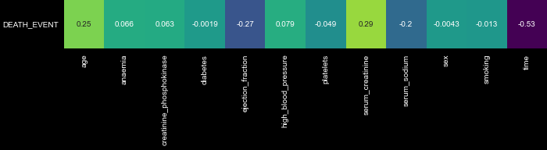
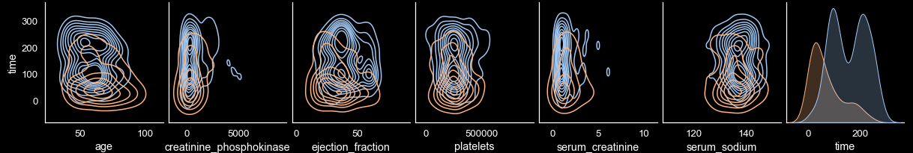
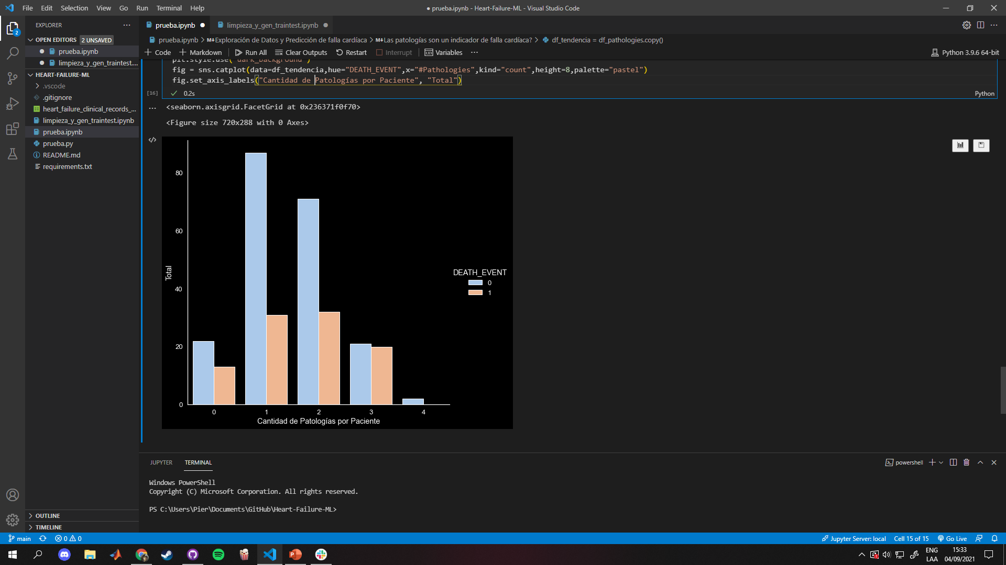
ESTADÍSTICA DE DATOS
Lo anterior se condice con la matriz de correlación:
DATA ANALYSIS
Las condiciones de base tienen poca relevancia pero la probabilidad de muerte aumenta con la simultaneidad.

Slide 6
PROBLEMA DE CLASIFICACIÓN
Proponemos aplicar algún modelo de clasificación e inferir si el paciente muere o no (con un intervalo de confianza).
LOGISTIC REGRESSION
NAIVE BAYES
DECISION TREE
SUPER VECTOR MACHINES
SELECCIÓN DE FEATURES MÁS SIGNIFICATIVOS
Buscaremos, dependiendo la conveniencia de nuestro modelo, que y cuantos features son realmente necesarios y si es necesario o no aplicar algún método de reducción de grado como PCA.
PLAN DE TRABAJO

